Slide 1
PRAKTYKI ZAGRANICZNE
Podczas dwutygodniowego pobytu w Niemczech odbyliśmy praktyki zawodowe i zwiedzaliśmy jedne z największych niemieckich miast.

Slide 2
PRAKTYKI TYDZIEŃ I
PRZYPOMNIENIE WIADOMOŚCI Z HTML I CSS:
Podstawowe znaczniki: text, image, links
Grupowanie elementów: div, span
CSS id i klasy
Pozycjonowanie absolutne w CSS

Slide 3
ZWIEDZANIE LIPSKA
Lipsk– miasto na prawach powiatu, najliczniejszy ośrodek Saksonii i drugi po Berlinie w Niemczech wschodnich. Tam odbywały się nasze praktyki w zawodzie informatyka.

Slide 4
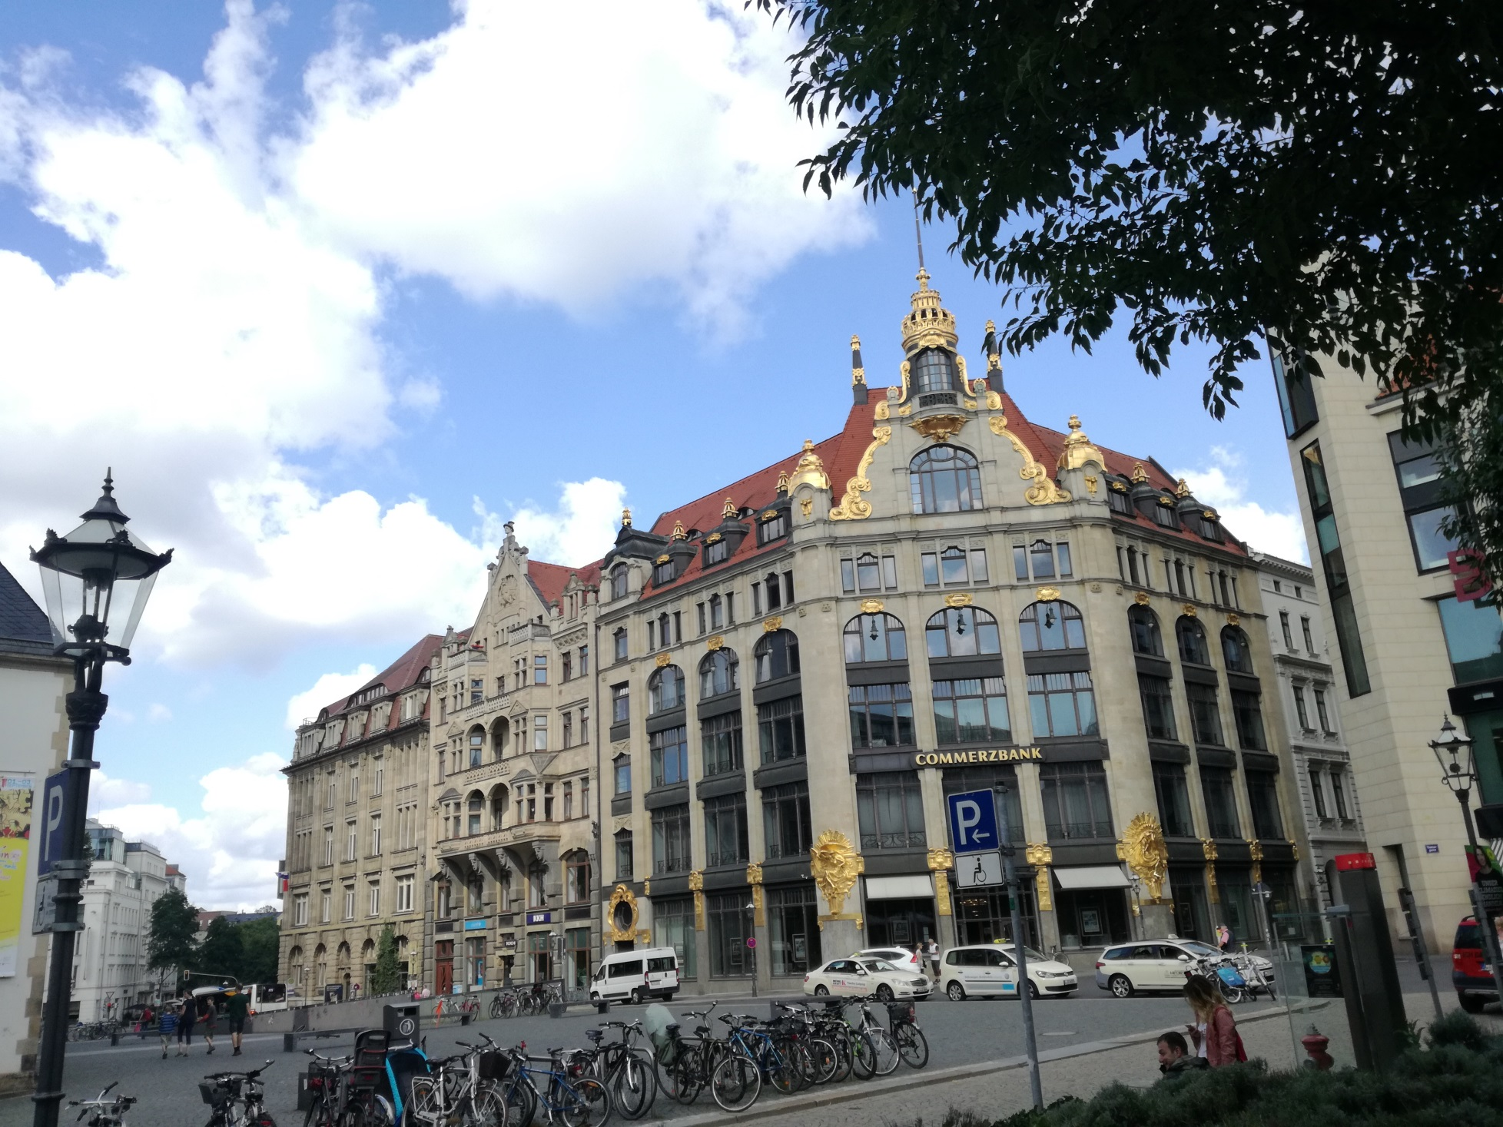
COMMERZBANK

Slide 5
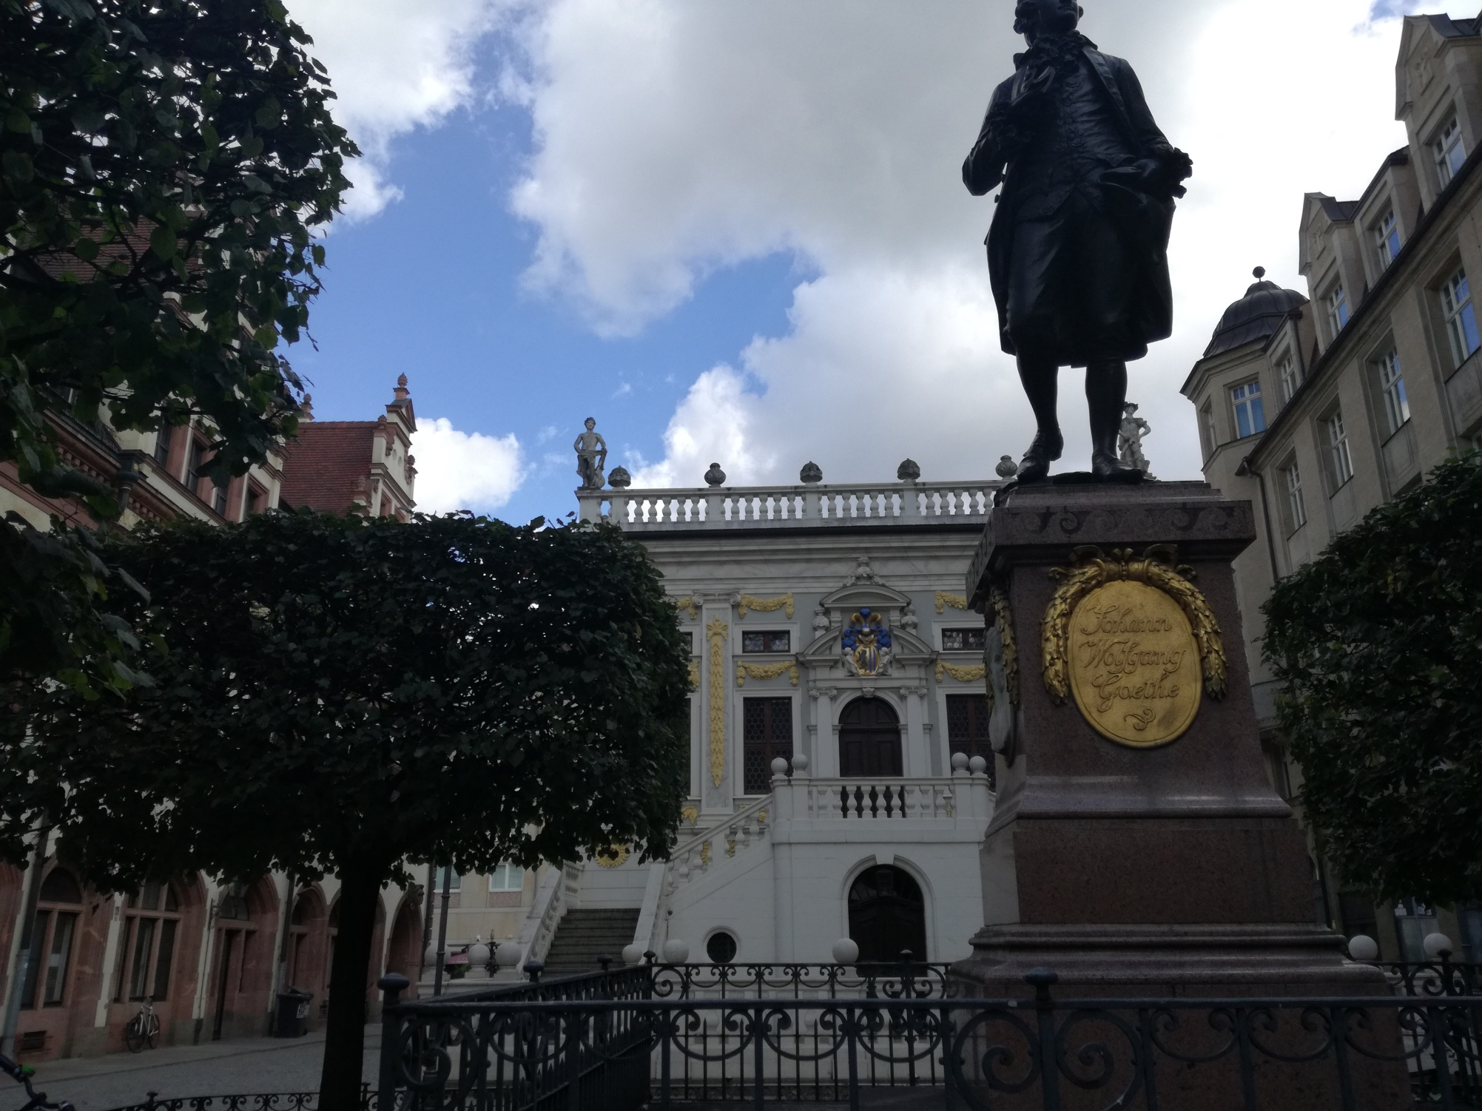
POMNIK JOHANNA WOLFGANGA GOETHE’GO

Slide 6
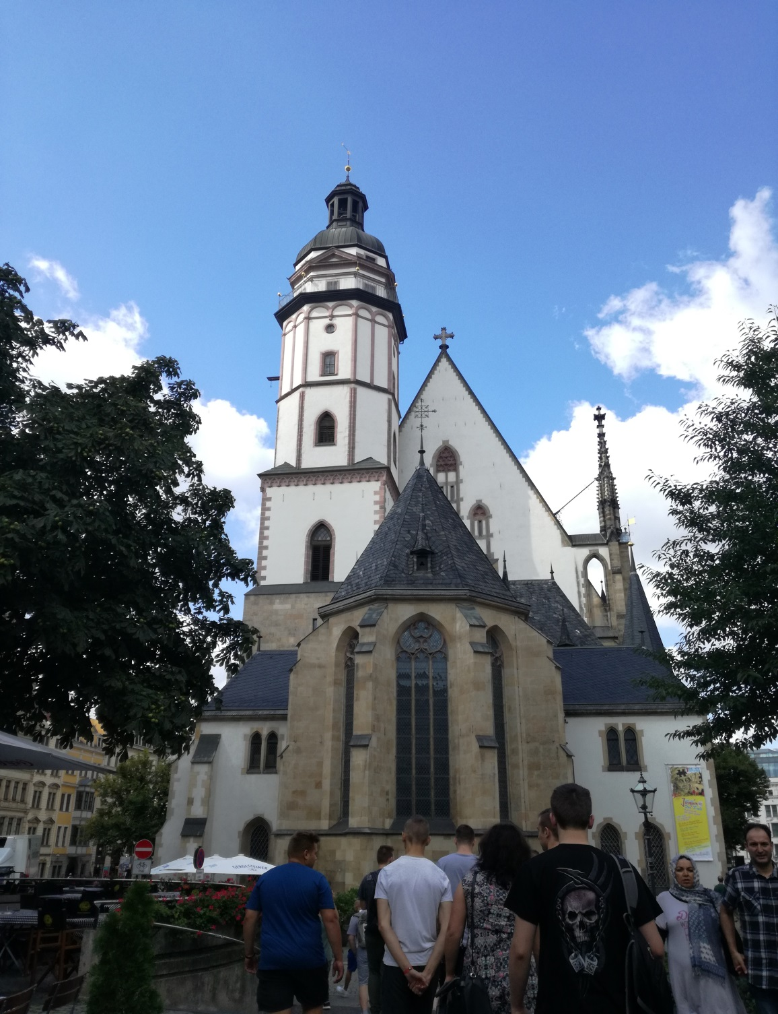
KOŚCIÓŁ ŚW. TOMASZA (Thomaskirche)

Slide 7
PRAKTYKI TYDZIEN II
PRACA NAD STRONĄ INTERNETOWĄ Z WYKORZYSTANIEM JAVASCRIPT
LEKCJA NA TEMAT PROJEKTOWANIA SIECI KOMPUTEROWYCH
PROJEKT SIECI KOMPUTEROWEJ W PROGRAMIE

Slide 8
ZWIEDZANIE BERLINA
Berlin – stolica, największe miasto Niemiec. Jest drugim miastem w Unii Europejskiej pod względem liczby mieszkańców

Slide 9
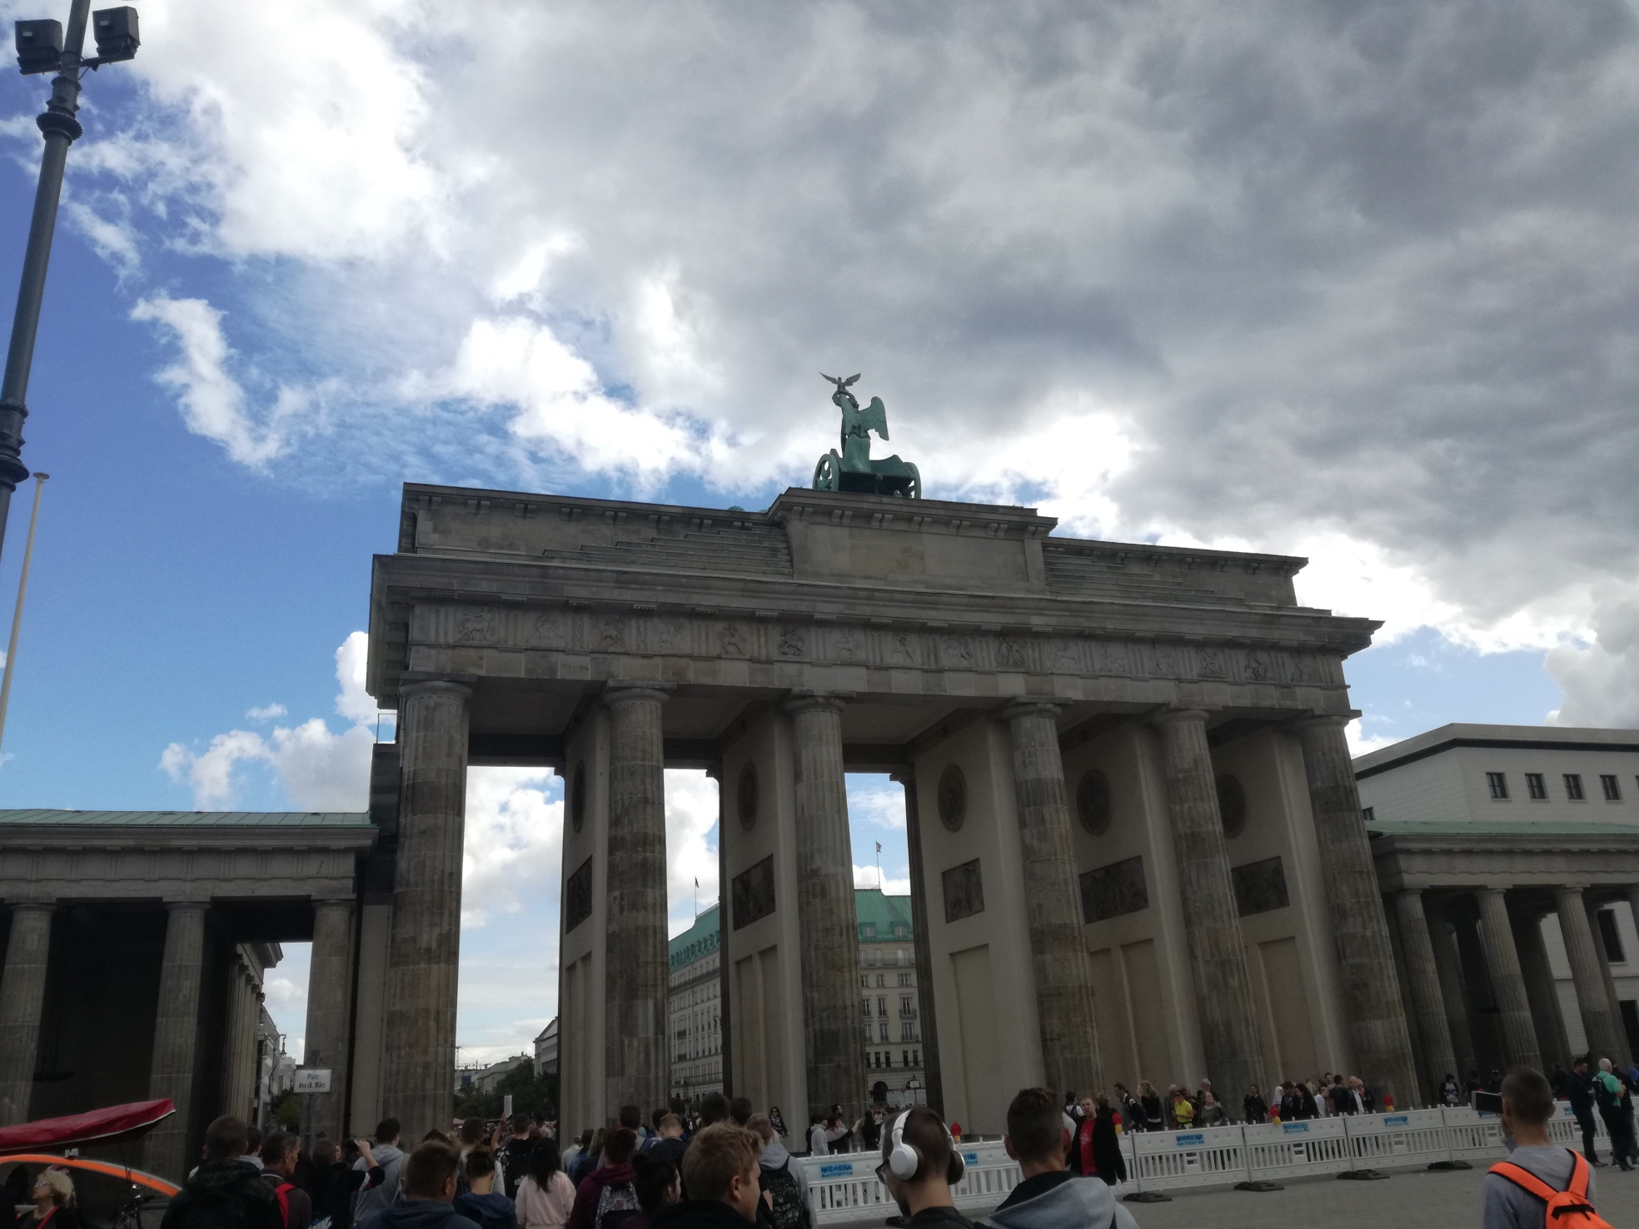
BRAMA BRANDENBURSKA (Brandenburger Tor)

Slide 10
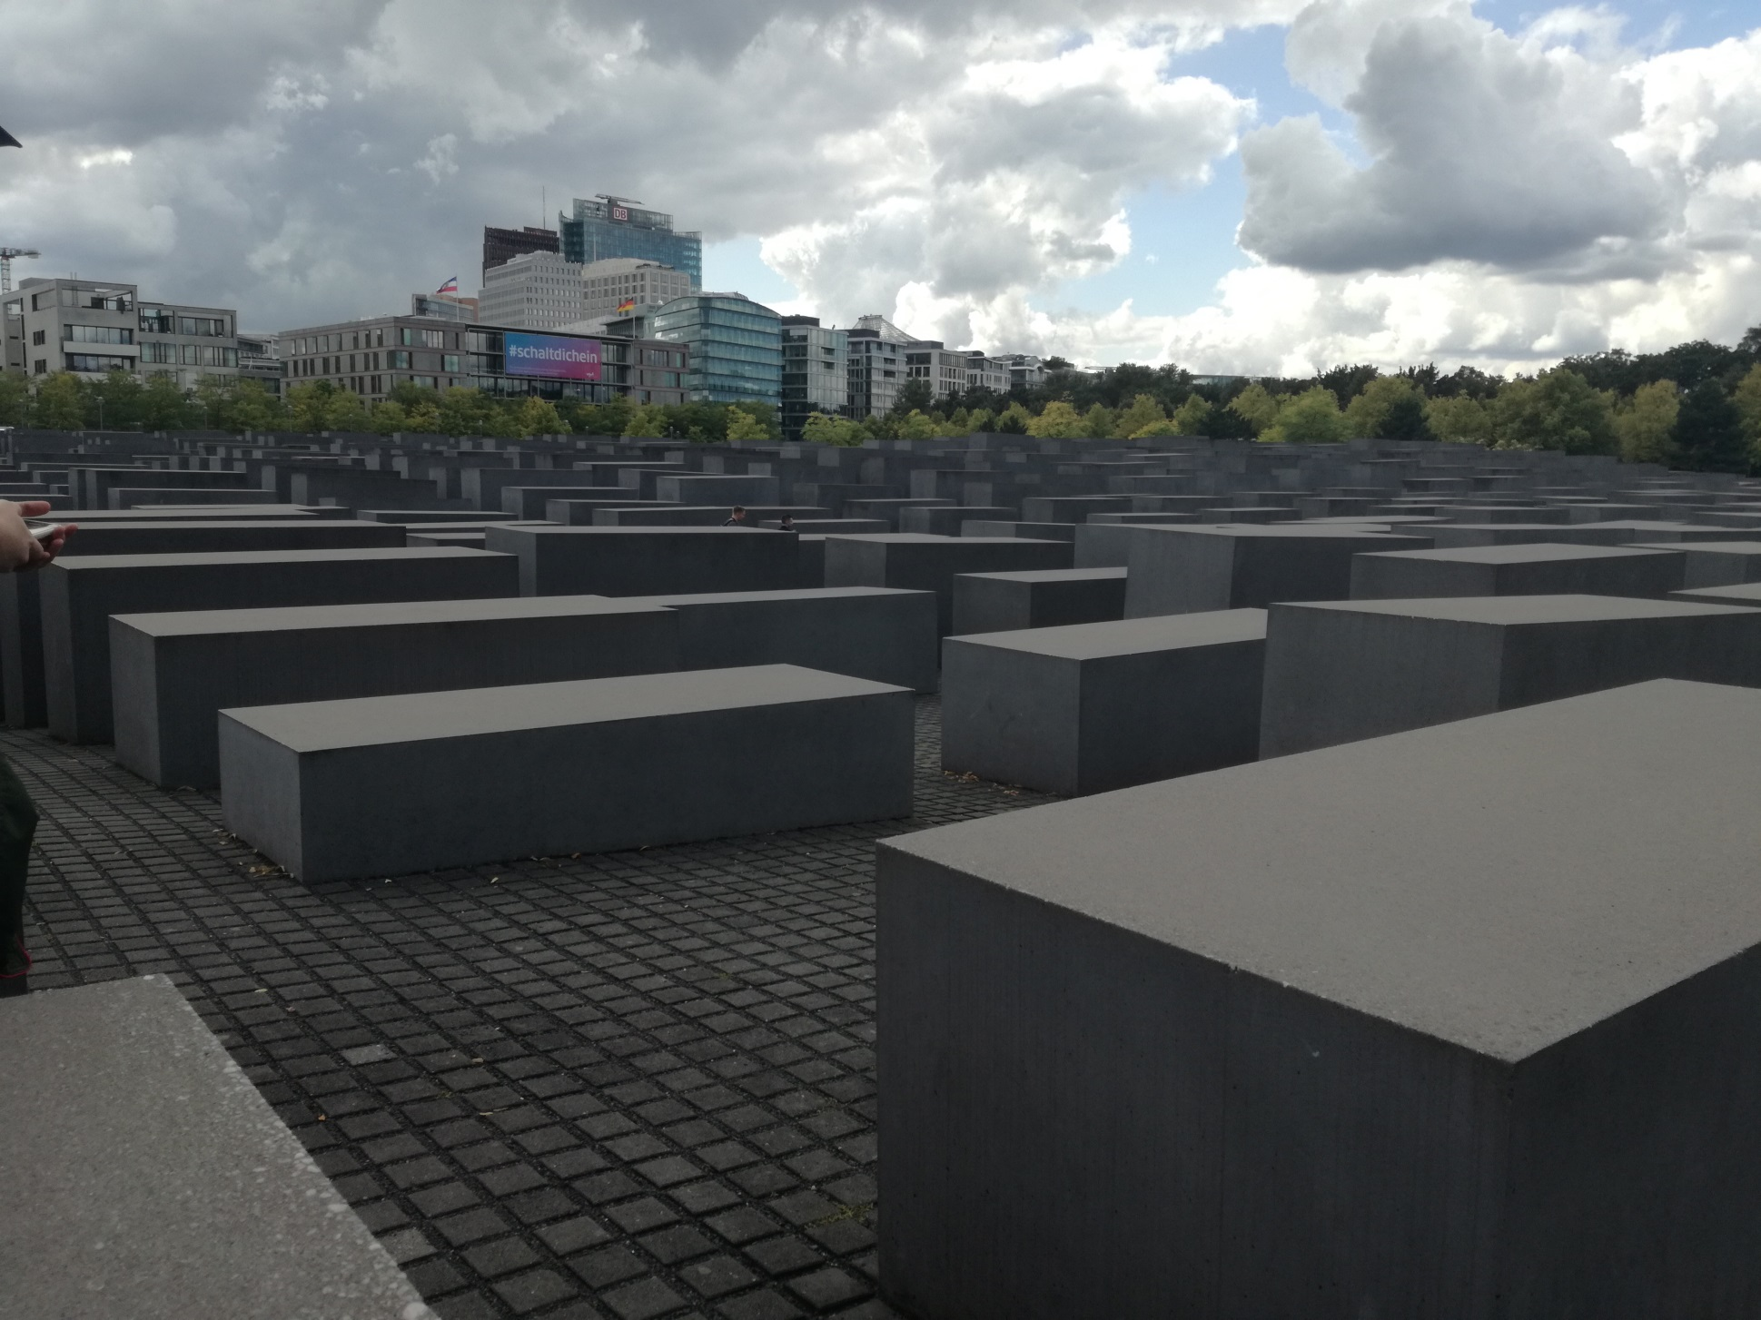
POMNIK OFIAR HOLOCAUSTU(Denkmal für die ermordeten Juden Europas , Holocaust-Mahnmal)

Slide 11
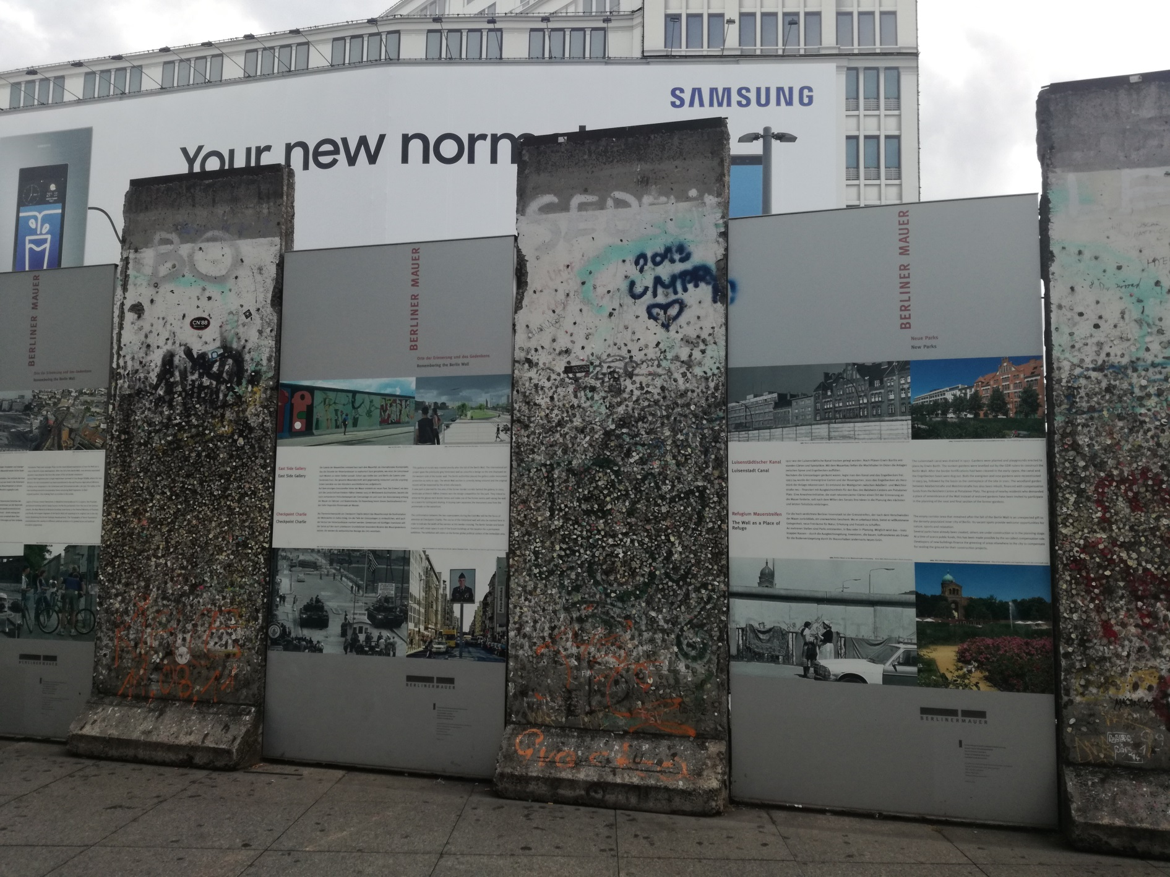
POZOSTAŁOŚCI MURU BERLIŃSKIEGO

Slide 12
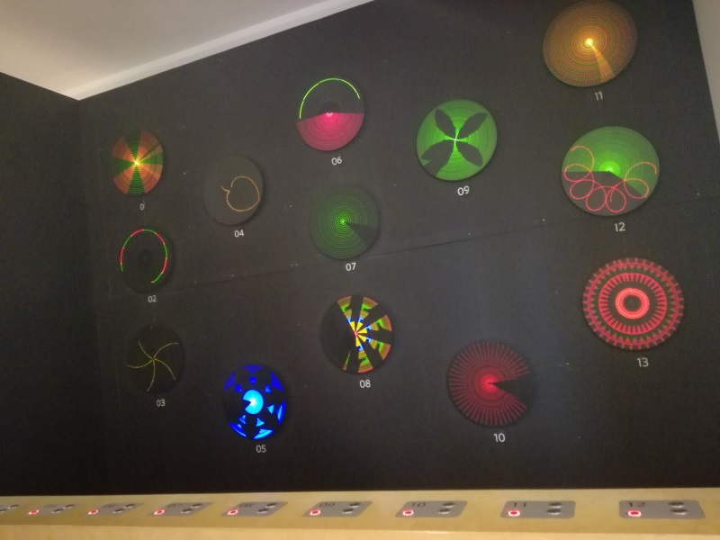
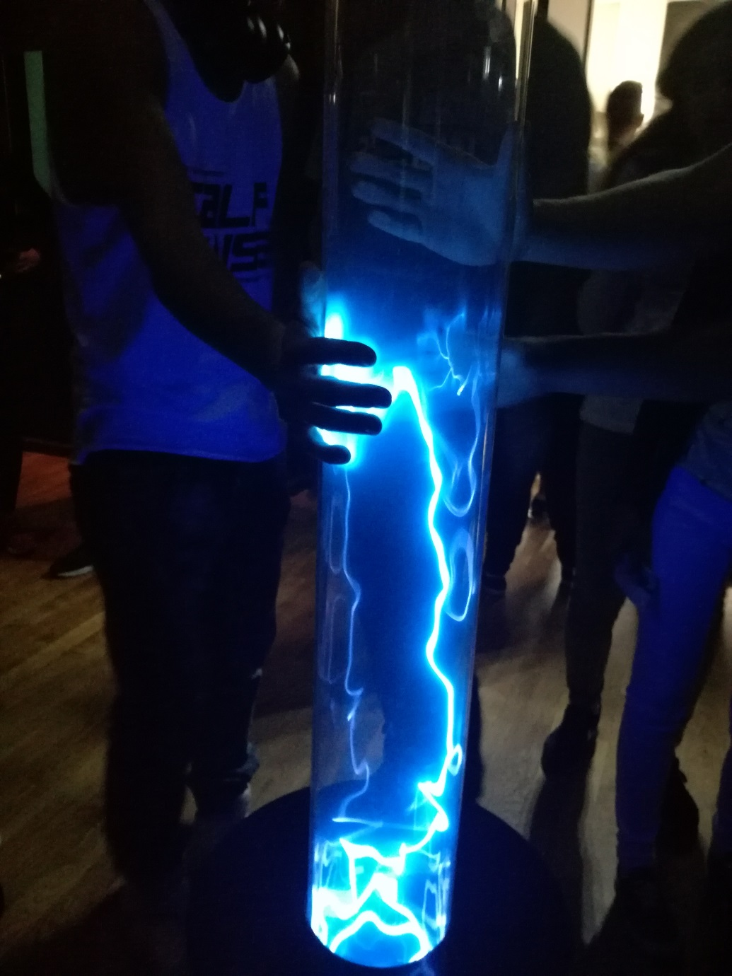
MUZEUM TECHNIKI

Slide 13
ZWIEDZANIE DREZNA
Drezno– miasto we wschodnich Niemczech, na Pogórzu Zachodniosudeckim, stolica kraju związkowego Saksonia.

Slide 14
MALOWIDŁO ŚCIENNE „Orszak książęcy”

Slide 15
KOŚCIÓŁ MARII PANNY(Frauenkirche)

Slide 16
ZWINGER

Slide 17
ZAKOŃCZENIE PROJEKTU
Pobyt zakończył się rozdaniem świadectw uczestnictwa

